Slide 1








Thứ … ngày … tháng … năm …

Slide 2
Yêu cầu cần đạt
- Lựa chọn được các chi tiết, dụng cụ cần thiết.
- Lắp ghép được mô hình bập bênh theo hướng dẫn.
- Có thể sáng tạo được kiểu bập bênh khác với sản phẩm mẫu.

Slide 3




Slide 4



Slide 5


Slide 6
Hoạt động 1: Lắp ghép mô hình bập bênh theo hướng dẫn

Slide 7
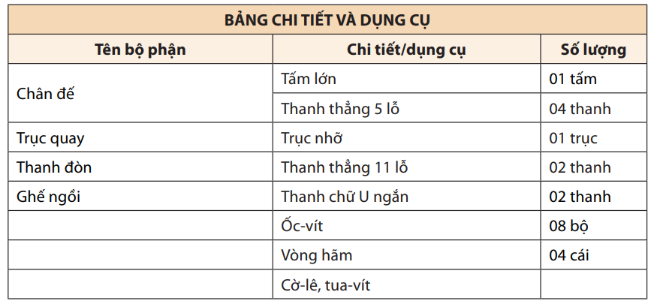
Nhắc lại bảng chi tiết dụng cụ đã lập ở tiết trước.

Slide 8
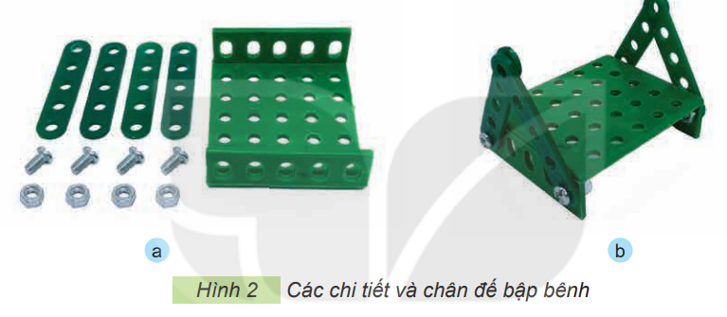
Bước 1: Lắp chân đế
Dùng bốn thanh thẳng 5 lỗ, tấm nhỏ, bốn bộ vít ngắn và đai ốc để lắp chân đế như Hình 2.

Slide 9
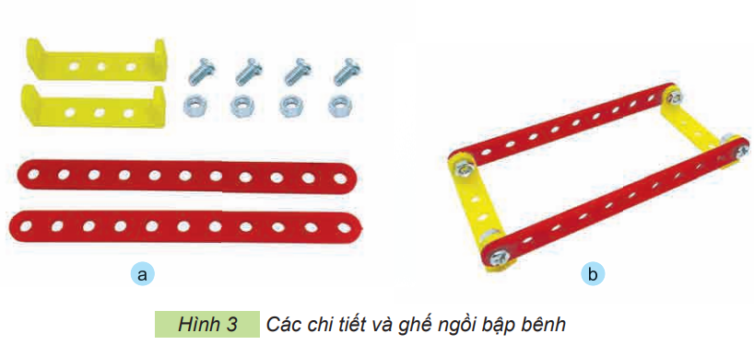
Bước 2: Lắp thanh đòn và ghế ngồi
Dùng hai thanh chữ U ngắn và hai thanh thẳng 11 lỗ, bốn bộ vít ngắn và đai ốc để lắp thanh đòn và ghế ngồi như Hình 3.

Slide 10
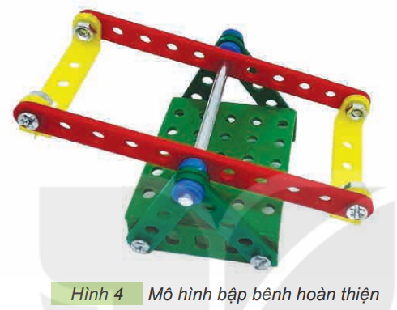
Bước 3: Hoàn thiện mô hình
Dùng một trục thẳng ngắn 1, bốn vòng hãm để lắp ghép các bộ phận thành mô hình bập bênh như Hình 4.
Kiểm tra và điều chỉnh lại sản phẩm (nếu cần).
Lưu ý: Sử dụng dụng cụ lắp ghép đúng cách và an toàn.

Slide 11

Thực hành lắp ghép bập bênh

Slide 12
Hoạt động 2: Giới thiệu sản phẩm

Slide 13






Giới hình mô hình bập bênh của mình

Slide 14
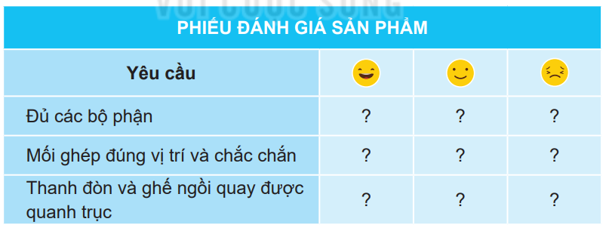
Em và các bạn hãy đánh giá sản phẩm vừa làm được theo các yêu cầu dưới đây.

Slide 15


Em hãy sử dụng các chi tiết trong bộ lắp ghép mô hình kĩ thuật để lắp một mô hình bập bênh khác theo ý tưởng của em.

Slide 16


GV ĐIỀN VÀO ĐÂY
GV ĐIỀN VÀO ĐÂY
GV ĐIỀN VÀO ĐÂY
GV ĐIỀN VÀO ĐÂY

Slide 17



